Slide 1

DANILO KIŠ

Slide 2
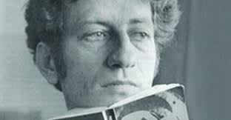
DRUGI SU SANJALI O BEKSTVU PREKO GRANICE ILI, JEDNO VREME, O BEKSTVU U BRDA. JA SAM TU GRANICU PREŠAO I DOMOGAO SE TIH BRDA TIM BEKSTVOM U KNJIGE, U FIKCIJU...

Slide 3
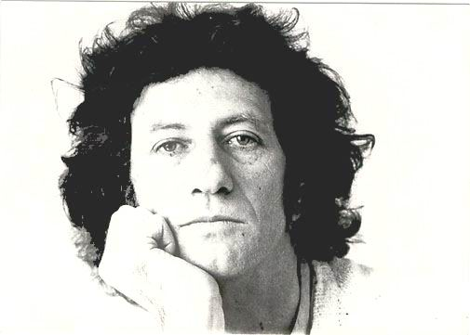
Danilo Kiš je rođen 22. februara 1935. godine u Subotici, a umro je 15. oktobra 1989. godine u Parizu. Bio je sin jevrejskog Mađara Eduarda Kiša, koji je radni vijek proveo na poslu željezničkog inspektora. Danilova majka Milica, djevojački Dragićević je bila Crnogorka sa Cetinja. Godine 1939. krstili su trogodišnjeg Danila u pravoslavnoj crkvi u Novom Sadu, gdje su u to vrijeme živjeli. Kiš je kasnije priznao da mu je taj čin spasio život jer bi, kao Jevrej, vjerovatno bio podvrgnut progonu bez konačnog dokaza njegove hrišćanske vjere.
Eduard Kiš je 5. maja 1944. deportovan u Aušvic. On je, kao i mnogi njegovi rođaci, preminuo u Aušvicu. Danilo, Danica i Danilova sestra Milica, možda zbog potvrda o krštenju Danila i Danice, izbjegli su deportaciju. Nakon završetka rata, porodica se preselila u Cetinje, gde je Kiš završio srednju školu 1954. godine. Kiš je studirao književnost u Beogradu. Bio je izvrstan student koji je redovno dobijao pohvale od profesora. Diplomirao je 1958. godine kao prvi student na beogradskom univerzitetu, te dobio diplomu profesora komparativne književnosti na Katedri za opštu književnost i teoriju književnosti.

Slide 4
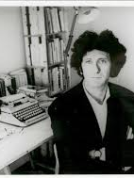
Svoje prve radove objavio je 1953. godine u časopisima i listovima, i to: ,,Oproštaj s majkom“, ,,Sjutra“ – Pjesma o Jevrejki, ,,Odjek iz djetinjstva“, ,,Susret s majkom u jesen“, „Kraju mog djetinjstva“, ,,Crveni bik“. Kao student, objavljivao je eseje, pjesme, pripovijetke i prevode sa mađarskog, francuskog i ruskog jezika.
Bio je lektor na Univerzitetu u Strazburu. Ostao je na tom položaju do 1973. godine. U tom periodu preveo je nekoliko francuskih knjiga na srpsko-hrvatski: Lotreamona, Verlena, Kenoove Stilske vježbe i pjesme Endre Adija.

Slide 5
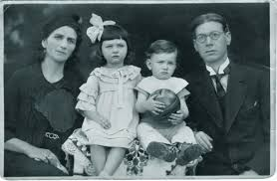
Ja sam zlo osetio na svojoj koži, u svojoj duši...Preživeo sam kao čudom masakr Jevreja i Srba u Novom Sadu, januara 1942, a celo sam svoje detinjstvo i dobar deo mladosti proveo u neposrednom dodiru sa Zlom. Moj je otac ,,nestao“ u Aušvicu, zajedno sa skoro celom svojom širom porodicom. Onda sam slušao priče onih koji su preživeli. A kasnije, svedočenja onih koji su preživeli druge logore, svedočenja Karla Štajnera, pisca knjige 7000 dana u Sibiru, na primer. Da, ja osećam zlo na svojoj koži.

Slide 6
Djela
,,Mansarda: satirična poema“ – roman (1962. godine)
,,Psalam 44“ – roman (1962. godine)
,,Bašta, pepeo“ – roman (1965. godine)
,,Rani jadi“ – pripovijetke (1970. godine)
,,Peščanik“ – roman (1972. godine)
,,Po-etika“ –eseji (1972. godine)
,,Po-etika“ – knjiga druga (1974. godine)
,,Grobnica za Borisa Davidoviča“ – pripovijetke (1976. godine)
,,Čas anatomije“ – polemike (1978. godine)
,,Noć i magla“ – drame (1983. godine)
,,Homo poeticus“ – eseji (1983. godine)
,,Enciklopedija mrtvih“ – pripovijetke (1983. godine)
,,Gorki talog iskustva“ – intervjui (1990. godine)
,,Život, literatura“ – eseji (1990. godine)
,,Pesme i prepevi“- poezija (1992. godine)
,,Lauta i ožiljci“ – pripovijetke (1994. godine)
,,Skladište“- eseji i pripovijetke (1995. godine)
,,Varia“ – eseji i pripovijetke (1995. godine)
,,Pesme, Elektra“ – poezija i adaptacija drame ,,Elektra“ (1995. godine)

Slide 7
Nagrade
Za ,,Grobnicu Borisa Davidoviča“ dobio je nagradu ,,Ivan Goran Kovačić“ 1977. godine.
Za svoj književni rad, Kiš je 1980. godine dobio francusku književnu nagradu ,,Grand aigle d`or de la ville de Nice“.
Za zbirku pripovijetki ,,Enciklopedija mrtvih“ Kiš je dobio Andrićevu nagradu 1984. godine, a 1986. godine dobio je nagradu „Skender Kulenović“.
,,Izabrana dela“- proza u sedam knjiga, objavljena su 1987. godine u Beogradu i Sarajevu. Te godine je dobio Sedmojulsku nagradu.
Godine 1988. izabran je za dopisnog člana SANU i dobio je dvije značajne međunarodne književne nagrade – u Italiji ,,Premio letterario Tevere“ i u Njemačkoj ,,Preis des Literaturmagazins“.
1988. je dobio i ,,Avnojevu nagradu“.
Američki PEN dodelio mu je 1989. godine nagradu ,,Bruno Schulz Prize“.

Slide 8
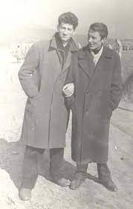
Prijateljstvo...
To je bilo ono vreme studeni. Danilo nije imao kaputa, kao ni ja. Moj otac, koji je radio u jednom cetinjskom preduzeću, dobije neku nagradu. Kako mu je ostalo malo para, kaže mi – evo ti za jedan kapot! Ja pođem i vidim jedan kaput, koji su se zvali kubertusi. Bili su sukneni, a topli! Meni je možda trebao najmanji broj, ali ja uzmem najveći koji je bio u radnji. Onda ja pravo s njim kod Kiša. Kažem mu: obuci desni rukav, a ja ću lijevi. Obučemo se i zakopčamo. Rekoh: evo nam sad svakog jutra da idemo do škole. I tako jednog jutra, šetajući do škole u jednom kaputu, primijeti nas neki novinar beogradske „Politike“. Imao je i foto-aparat. I vidi on: iz kaputa vire dvije ruke, dvije glave, a četiri noge, pa napravi snimak. A kad sam donio kaput doma, otac mi je poludio. Graje on, prevelik je za tebe. A kroz dva dana, moj otac pročita u „Politici“ i vidi sliku đe nas dvojica idemo u istom kaputu. Onda me poljubio i čestitao mi što sam to uradio. Bilo mu je milo!

Slide 9

Kiš u nastavi književnosti

Slide 10
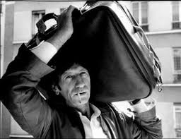
Rani jadi (za decu i osetljive)
Rani jadi su kratke priče, svet viđen očima deteta, i pogled je namerno naivan.
A taj gorki talog iskustva ostaje i ostaće u u kasnijim mojim knjigama, koje, čini mi se, i nisu ništa drugo do pokušaj traženja moje sopstvene ličnosti, mog sopstvenog ja, želja da se nađe neka prvobitna čistota, katkad u svetu detinjstva, katkad u sebi samom. (Gorki talog iskustva)
Zbirka pripovijedaka ili roman?
Miješanje lirskog i epskog
Asocijativna motivacija zasnovana – odsustvo hronološkog kontinuiteta
Ulazimo u voz sa svojim smešnim prtljagom, vučemo sa sobom čergu svoga lutalaštva, žalosnu prćiju mog detinjstva.
Kofer uspomena Andreasa Sama (šta nosi u njemu, šta čini ,,prćiju njegovog detinjstva“...)

Slide 11
Misterioznost očeve figure (gradacijski prikaz)
- Kada smo izneli i poslednji deo nameštaja, draga moja Olga, a to je bio onaj otoman u kojem pevaju federi, kuća se srušila kao kula od karata...(Iz pisma Eduarda Samsa, moga oca, svojoj sestri Olgi sam-Urfi.) – faktografija, dokumentarnost, uspomena na oca (Ulica divljih kestenova)
- Čovek proviri kroz ključaonicu i pomisli ,,To nije on; nije Andreas.“...Kako Andreas nije zapravo njen Plavi Dečko (kako ona misli), nego njegova krv, unuk Maksa Lutajućeg. (Igra)
- Čuo sam neki žagor pod prozorom i pomislih da su došli da ubiju mog oca. (Serenada za Anu)
- Gospode, da nisam naišao na vreme, od ove bi čestite porodice ostao samo onaj ludi otac! (Priča o pečurkama)
- Rekao sam mu da je moj otac visok, pomalo pogrbljen, da nosi crni šešir sa tvrdim obodom, naočari sa gvozdenim okvirom i štap sa šiljkom...Išao je, rekoh, pomalo smešno, jer je imao ravne tabane. (Čovek koji je dolazio iz daleka)
- Kod imena oca – duga talasasta linija: pusto more. Linija ide dužinom cele crte, zatalasana, zatim se, pri kraju, uspinje i lomi. U toj jednoj jedinoj krivulji, nemirnoj i zupčastoj, tek sa po kojim blagim talasaanjem, a pri kraju sasvim neurasteničnoj i izlomljenoj, čitamo liniju života našeg oca, njegov vrludav korak i pad, njegov hropac: pomahnitali kardiogram, rukopis njegova srca. (Iz baršunastog albuma)

Slide 12
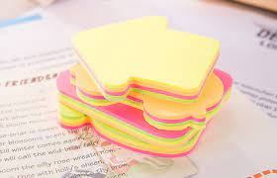
Igra stikerima
Učenici dobijaju stikere na kojima su ispisani različiti naslovi priča. Potrebno je zalijepiti stiker u odgovarajuće polje u tabli.
Motiv ljubavi | Motiv smrti | Motiv gladi/siromaštva | Motiv prijateljstva | Motiv uspomena | Motiv stida | Motiv igre/mašte

Slide 13
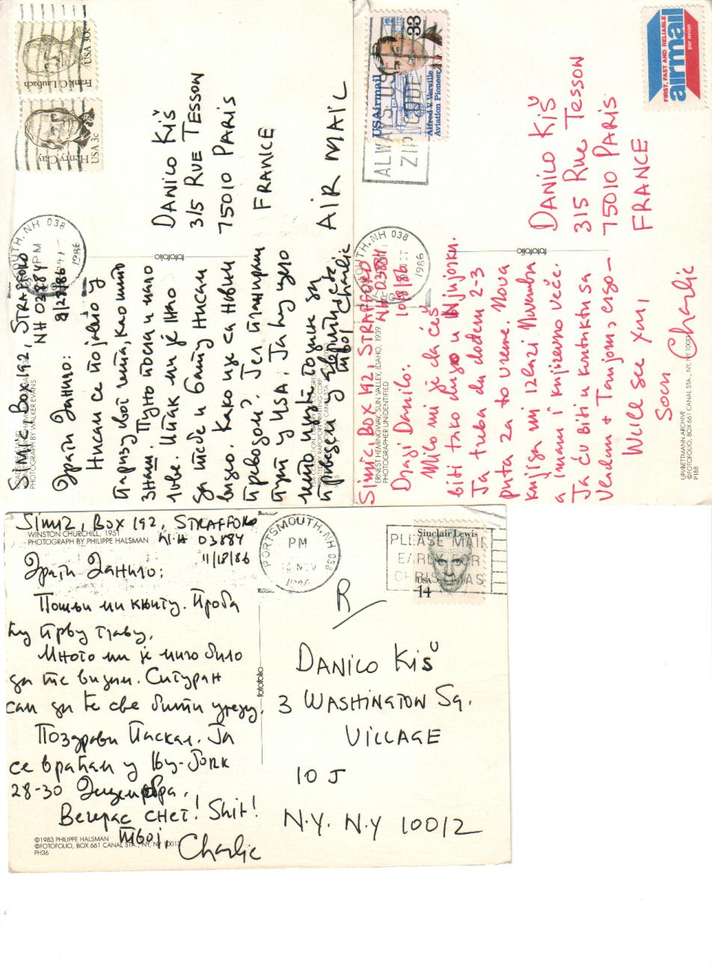
Književno pismo
Književno pismo nudi priliku da učenici pisanjem izraze svoje utiske, osjećanja, misli o nekom liku.
Uputiti učenike na pisanje književnog pisma Andreasu Samu

Slide 14
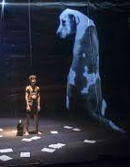
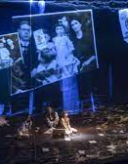
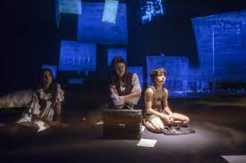
POST SCRIPTUM
https://www.youtube.com/watch?v=af1y-dDfhoE – prvi dio
https://www.youtube.com/watch?v=yq-aLVSi_aI – drugi dio
https://www.youtube.com/watch?v=Bdxu061CCHs – treći dio

Slide 15
Enciklopedija mrtvih (Čitav život)
- Knjiga mrtvih
Enciklopedija mrtvih ne brine, međutim, samo o materijalnim dobrima, to nije knjiga dvojnog knjigovodstva ili knjiga inventara, niti imenik kao Knjiga Kraljeva ili Knjiga Postanja, mada jeste i to; u njoj se govori i o duševnim stanjima čoveka, o njegovom pogledu na svet, na Boga, o njegovim sumnjama u postojanje drugog sveta, o njegovim morqalnim normama. Ali ono što najviše začuđuje, to je taj jedinstven spoj spoljnjeg i unutrašnjeg, to insistiranje na materijalnim činjenicama koje se zatim dovode u logičnu vezu sa čovekom, sa onim što se zove njegova duša.
Nikad se ništa ne ponavlja u istoriji ljudskih bića, sve što se na prvi pogled čini da je isto jedva da je slično; svaki je čovek zvezda za sebe, sve se događa uvek i nikad, sve se ponavlja beskrajno i neponovljivo.
- Borhesovski motivi:
prostor sna
motiv biblioteke
pripovijetka ,,Alef“ i motiv ogledala: tačka u kojoj se preslikava cjelokupan mikrokosmos, čitav svijet i životi ljudi. Enciklopedija sadrži sliku pređašnjeg života, popis najbitnijih događaja...

Slide 16

autobiografija
https://www.youtube.com/watch?v=9MkyWhn5kMg
intervju
https://www.6yka.com/novosti/danilo-kis-svojim-knjigama-nikada-nisam-izdao-istinski-ljudske-ciljeve

Slide 17

FILM
Peščanik, film
https://www.dailymotion.com/video/x6steat - prvi dio
https://www.dailymotion.com/video/x6svg5o - drugi dio
Bez naziva, film
https://www.youtube.com/watch?v=IIQBKU9eZBk
Drveni sanduk Tomasa Vulfa, film
https://www.youtube.com/watch?v=w39OtFkYcrc

Slide 18
Linkovi o Danili Kišu
http://montenegrina.net/fokus/sjecanje-na-danila-kisa/
https://www.slobodnaevropa.org/a/danilo-kis-nepokoreni-duh-individualizma/24797951.html
https://glossy.espreso.co.rs/poznati/vesti/46623/danilo-ki-izgnanik-koga-je-boleo-ivot
https://www.rts.rs/page/stories/sr/story/16/kultura/1837255/danilo-kis-izvod-iz-knjige-besmrtnih.html
https://www.danas.rs/nedelja/kako-je-oklevetan-danilo-kis/
https://www.danas.rs/kultura/casopis-atelier-du-roman-iz-pariza-posvecen-danilu-kisu/
https://www.danas.rs/kultura/knjiga-koju-bi-danilo-kis-napisao-o-junaku-danilu-kisu/
https://www.vijesti.me/kultura/446369/sve-o-kisu-ili-posveta-prijateljstvu
https://www.vijesti.me/kultura/412715/uzbudljiv-tv-omaz-danilu-kisu
https://www.vijesti.me/zabava/167868/engleski-pisac-napisao-knjigu-o-danilu-kisu

